Slide 1

TOÁN 1

Slide 2
Bài 19
ÔN TẬP HÌNH HỌC

Slide 3



Tiết 2
S/110

Slide 4
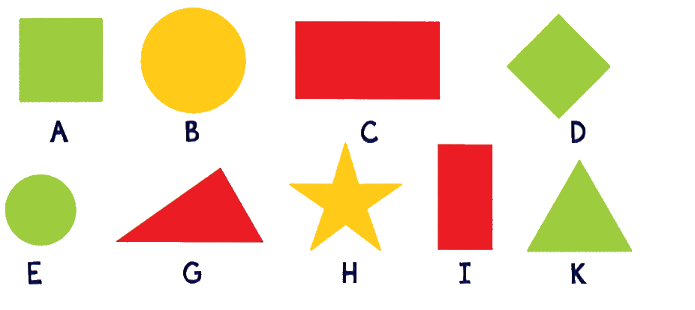
1
a) Những hình nào là hình vuông?
b) Những hình nào là hình tam giác?
c) Những hình nào là hình tròn?
d) Những hình nào là hình chữ nhật?

Slide 5
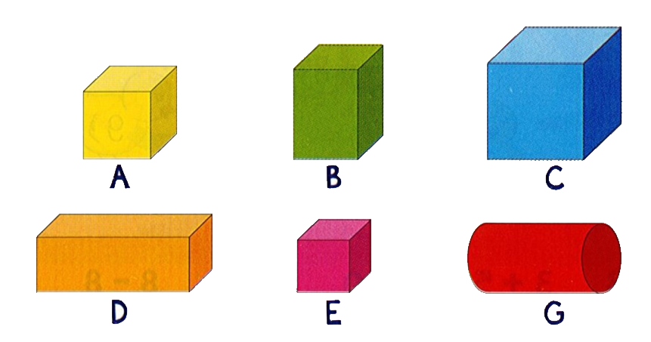
2
Những hình nào là khối lập phương?

Slide 6
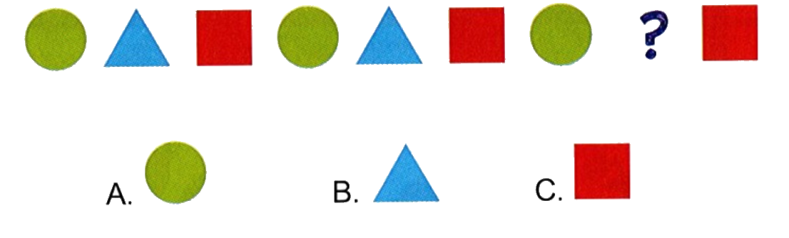
3
Hình thích hợp dặt vài dấu “?” là hình nào?

Slide 7



4
Từ bốn hình tam giác như nhau
Em hãy ghép thành mỗi hình sau:
a)
b)

Slide 8

CỦNG CỐ
VÀ
DẶN DÒ

Slide 9

Tạm biệt các bạn!
Tạm biệt các bạn!

Slide 10

Người soạn : Phan Thị Linh
Năm sinh : 1990
Đơn vị công tác : Trường TH và THCS FPT
LH : 0916.604.268
Mail : linhpt33@fe.edu.vn
Thân chào Quý Thầy Cô!
Người soạn rất mong nhận được phản hồi và góp ý từ Quý Thầy Cô để bộ giáo án ppt được hoàn thiện hơn.
Mọi thông tin phản hồi mong được QTC gửi về:
+ Zalo: 0916.604.268
+ Facebook cá nhân: https://www.facebook.com/nhilinh.phan/
+ Nhóm chia sẻ tài liệu: https://www.facebook.com/groups/443096903751589
* Thầy cô có thể liên hệ khi cần được hỗ trợ soạn giáo án điện tử.

